Slide 1
网课期间作业多次认真完成：
陈善恒、于加欣、于恩铧、东乐瑶、陈若晴、林靖淇、杜灵、李佩佳、刘子惠、樊旭航、陶未然、朱勇怡、夏诗蕴、蒋淑娴、刘雨橙、张浩岩、陈思菡、范珍桢、张心晴、李思齐、傅弘毅、伍思睿、曹湘鄂、曹博凯、周博滔、龚凯星、曹嘉彤、李佳颖、石鋐榞、邵文心、黄美茜
网课期间课堂积极互动发言：
东乐瑶、刘俊泽、陈若晴、林靖淇、杜灵、陶未然、邓越、鲍奕橦、梁煜垚、刘雨橙、张浩岩、张心晴、李思齐、傅弘毅、曹湘鄂、曹博凯、周博滔、石鋐榞、禹森、孔繁嘉、景润涛

Slide 2
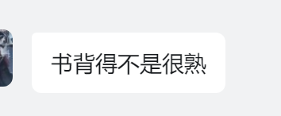
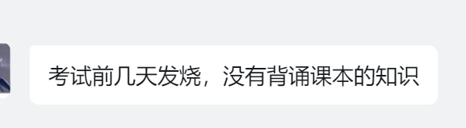
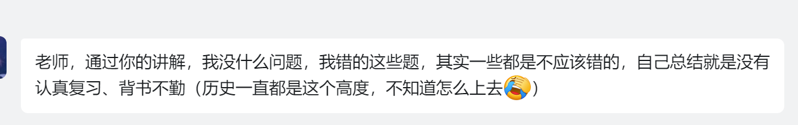
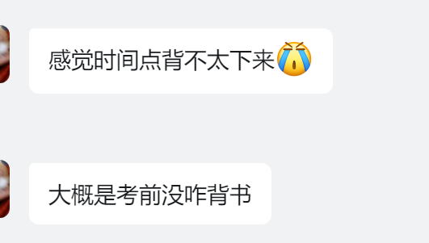
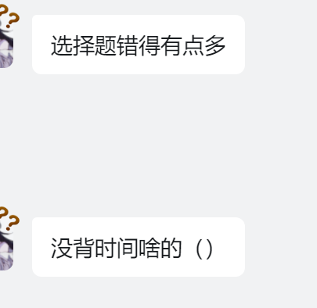

Slide 3
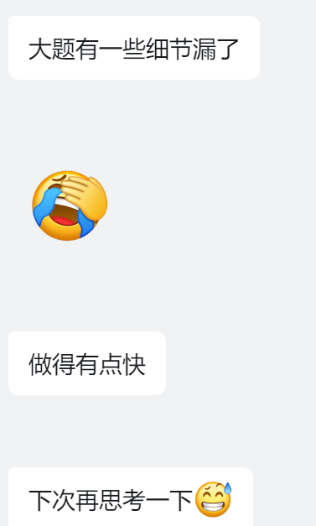
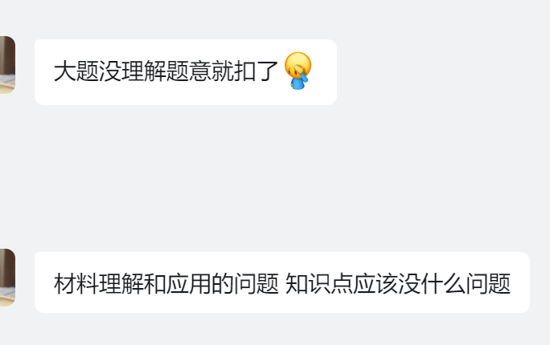

Slide 4
平时作业练习测验反映的问题
1. 不能保证学习时间，思想上不重视文科，历史课上做其他事。
2. 审题不仔细、粗心、甚至漏答。
3. 死记硬背，而不是理解后记忆。灵活的材料题不会写，背了的知识不会用。
4.对学习抱着急于求成心态，不会自主花时间取梳理、归纳、整理基础知识。
5.复习最后没有回归课本。

Slide 5
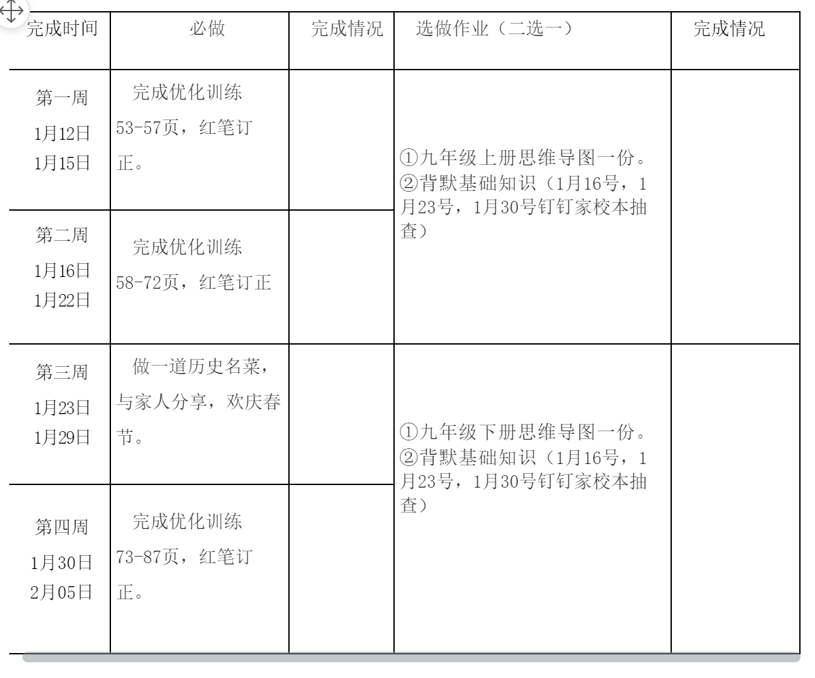
网课期间：
完成了九上九下的新课学习，并进行了九年级全册的复习
期末考试之后，进入到中考总复习，开始复习七年级上册
下学期开学初的区统考范围：九年级上册
寒假每天花40分钟复习历史（包括做题以及记背，同时希望同学们再认真把七八年级课本找出来，认真看一遍）
薄弱科目一定要尽早想办法提升，不要等到“冲刺阶段”

Slide 6
岁末已至，美好向新，
让我们一起期待来年春暖花开！
让我们一起迎接来年硕果丰收！

